Slide 1

LUCRARE DE LICENȚĂ ,,EatWell- Aplicație pentru relația nutritionist- client”
UNIVERSITATEA “ALEXANDRU IOAN CUZA” IAŞI
FACULTATEA DE INFORMATICĂ
Absolvent: Dominte Delia
Coordonator științific: Pr. Florin Olariu

Slide 2
Cuprins
Context
Contribuții
Arhitectura Aplicației
Demo
Concluziile Lucrării

Slide 3
1. Context
Aplicația „EatWell” este o aplicație prin care nutriționistul poate ține evidența fiecărui client și programările sale, poate stabili meniurile zilnice într-un mod eficient și să minimalizeze greșelile și întârzierile. De asemenea aplicația este simplu structurată, pentru a nu copleși clientul, și îi oferă un mod ușor, dar sigur, de a-și atinge scopurile în privința alimentației sănătoase și stării sale de sănătate.

Slide 4
Exemple de alte aplicații ce sunt destinate nutriției sunt: MyFitnessPal, LifeSum, My Plate, sau Nutrition House. Totuși aceste aplicații nu sunt destinate pentru a servii interacțiunii dintre nutriționist și client, ci mai degrabă sunt jurnale alimentare individuale. Ele conțin o bază de date bogată în alimente, însoțite de valorile nutriționale ale acestora și sisteme prin care calculează caloriile și macronutrienții necesari zilnic. Totuși, acestea nu iau în considerare factori externi precum trecutul medical și faptul că fiecare persoana are un metabolism diferit. Aplicația „EatWell” include un algoritm prin care calculează valorile nutriționale necesare în funcție de greutatea actuală, greutatea la care doriți să ajungeți, vârsta, înălțimea, sexul, etc., dar există și posibilitatea ca nutriționistul să personalizeze procentajul valorilor nutriționale pentru a fi sigur că este potrivit pentru compoziția corporală și metabolismul dumneavoastră.

Slide 5
De asemenea clienții, pentru o masă, trebuie să adauge fiecare ingredient folosit și gramajul acestuia, iar clientul nu dorește să iși bată capul mai ales la rețete ce conțin multe ingrediente. „Eat Well” însă conține rețete create deja de către nutriționiști, aceștia le asignează meniului zilnic al clientului, iar el nu trebuie să își facă griji să noteze fiecare calorie consumată, sau dacă se încadrează in limetele valorilor nutriționale, atât timp cât respecta planul alimentar dat de către medic.

Slide 6
Nutrition House vine în ajutorul relației nutriționist- client, clientul are un cont personalizat, iar planul alimentar este gestionat de către medicul acestuia, dar aplicația nu este convenabilă din punct de vedere al nutriționistului. Spre deosebire, aplicația „EatWell” este concepută să satisfacă nevoile clientului, dar în același timp să fie un suport și pentru medici, să le ușureze munca. Aplicația aduce în plus posibilitatea de a gestiona programările, atenționarea prin notificări atunci când medicul a uitat să seteze meniul unui client, și un sistem prin care la setarea unui plan alimentar pentru o zi, acesta este atenționat când a depașit numărul de calorii sau macronutrienții setați clientului, iar dacă rețetele conțin alimente la care clientul este alergic acesta este de asemenea atenționat.

Slide 7
2. Context
Prin îndrumarea domnului profesor Florin Olariu, am descris în cadrul lucrări de licență scopul și importanța aplicației „EatWell” în viața de zi cu zi. Pentru început, am evidențiat necesitatea unui stil sănătos alimentar în viața fiecăruia dintre noi, și importanța ghidării unui nutriționist pentru ca planul alimentar să fie urmat cu succes. Apoi am continuat cu câteva abordări anterioare, aplicații asemănătoare și beneficiile adiționale aduse de aplicația „EatWell”. În continuare, am descris modul în care este structurată aplicația, paginile găsite în cadrul ei și funcționalitățile acestora, urmate de descrierea arhitecturii și a tehnologiile folosite în dezvoltarea aplicației.

Slide 8
3. Arhitectura Aplicației
Structura aplicației pentru client:
Pagina Home – informații despre contul și programările sale, meniul din ziua respectivă
Pagina Account – vizualizarea și adăugarea informațiilor noi
Pagina Menu Calendar – calendarul lunar al planului alimentar și istoric al meniurilor
Pagina Live Chat – comunicarea cu medicul nutriționist
Pagina Favorite Recipes, Pagina Recipe – lista cu rețetele favorite, respectiv vizualizarea unei rețete și informațiile pentru preparare
Pagina Progress – vizualizarea dimensiunilor corporale si progresul acestora de-a lungul timpului, adăugarea noilor valori
Pagina Login, Pagina Register – autentificarea și activarea contului

Slide 9
3. Arhitectura Aplicației
Structura aplicației pentru medicul nutriționist:
Pagina Home, Pagina Add Client – lista cu clienți și crearea unui cont pentru clientul nou
Pagina Account, Pagina Progress, Pagina Favorite Recipes – vizualizarea și adăugarea la informațiile despre un client
Pagina Make Appointment – gestionarea și vizualizarea programărilor unui client
Pagina Menu Details, Pagina Set Menu – calendarul lunar al planului alimentar al unui client și formarea unui meniu pentru o dată selectată din calendar
Pagina Live Chat – comunicarea cu clientul
Pagina Recipes, Pagina New Recipe și Pagina Recipe – lista cu rețetele existente, crearea unei rețete, respectiv vizualizarea unei rețete și informațiile pentru preparare
Pagina Appointments – vizualizarea programărilor din săptamâna curentă
Pagina Login - autentificare

Slide 10
Tehnologiile folosite
Frontend:
Backend:
HTML
CSS
W3.CSS
JQuery
Toastr
JavaScript
Firebase
Node.JS
Socket.io
Express.JS
JavaScript Cookie

Slide 11
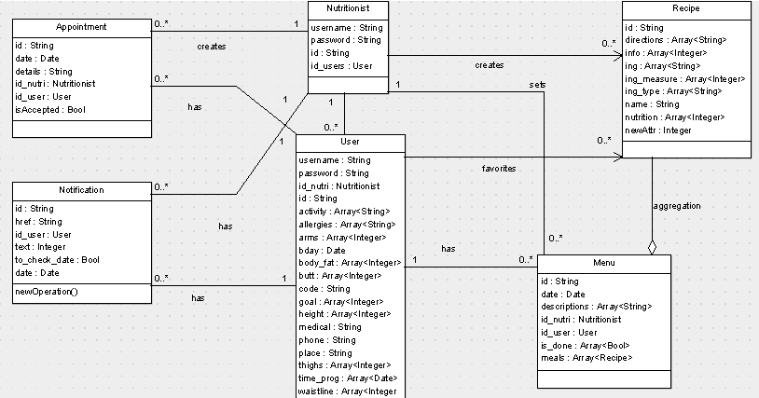
Diagrama de clasă

Slide 12
4. Demo
Filmuleț nutritionist setează meniu și creează o programare
Filmuleț client acceptă programarea, finalizează meniul
Filmuleț chat live

Slide 13
5. Concluziile Lucrării
Aplicația „EatWell” a fost construită cu scopul de a oferi medicilor nutriționiști, o aplicație în cadrul căruia să găsescă toate funcționalitățile necesare pentru a gestiona clienții, programările și planurile alimentare. Totodată aplicația oferă clienților o modalitate simplă, dar eficientă, de a-și atinge obiectivele.

Slide 14
Punânând accentul pe relația unu-la-unu, aplicația susține personalizarea fiecărui plan alimentar în funcție de starea de sănătate, trecutul medical, și scopurile la care dorește clientul să ajungă. Oferă posibilitatea clientului de a-și exprima preferințele și de a comunica permanent cu nutriționistul său. Progresul său este încurajat, iar clientul este motivat constant. Calculele, algoritmii, sau reținerea unor informații, pe care nutriționiștii tradițional le faceau manual într-o agendă, sunt incorporate în aplicație pentru a ușura munca acestora, de asemenea și pentru a susține eficiența și minimalizarea posibilitații unei greșeli.
5. Concluziile Lucrării

Slide 15
Posibile direcții viitoare:
Personalizarea aplicației pentru fiecare clinică sau cabinet nutrițional, în funcție de serviciile adiționale aduse;
Mijloc de realizare a unei liste de cumpărături, generată în funcție de ingredientele regăsite în meniu;
Includerea unei modalități de urmărire a activității fizice, și progresul performanței în acele activități;
Conectarea cu diferite aplicații destinate sportului: ”Apple Health”, „Fitbit”, ”GoogleFit”, pentru o mai bună aproximare a nivelului de activitate, ce influențează algoritmul de calcul al caloriilor și macronutrienților;
Posibilitatea de chat video, care ar îmbunătăți comunicarea între nutriționist și clienții ce nu pot ajunge la cabinet;
Includerea unui sistem prin care clientul să poată plăti serviciile medicului;

Slide 16
Vă mulțumesc!

